Slide 1


Slide 2

موضوع تحقیق:
روش تدریس و تحلیل
علوم اول ابتدایی (دروس4،5،6)
اسامی تهیه کنندگان: حسین بهزاد و مهران حبیبی
واحد مربوطه: آموزش علوم ابتدایی
استاد مربوطه : جناب استاد گلزاد
پردیس مربوطه: آزادگان نیر
ترم 2 آموزش ابتدایی ، سال 99-98

Slide 3

علوم پایۀ اول ابتدایی
برگ
ریشه
ساقه
رشد
تغیه
حرکت
جانوران غیرسودمند
جانوران مفید
جانوران
گیاهان
آب
درس4
رشد گیاهان
نگهبان آب
درس 5
درس 6
آزمایش
دریا
نقشۀ مفهومی
فایده گیاهان
بازی

Slide 4
علوم پایۀ اول ابتدایی
درس 4
درس چهارم
: دنیای جانوران
کدام زنده هستند؟
شکل و اندازه جانوران گوناگون است
جانوران غذا می خورند
درس 4 در یک نگاه:
جانوران حرکت می کنند
جانوران رشد می کنند
فواید جانوران
مشکلاتی که جانوران برای ایجاد می کنند

Slide 5
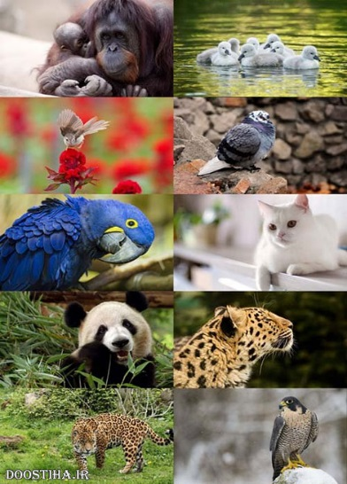
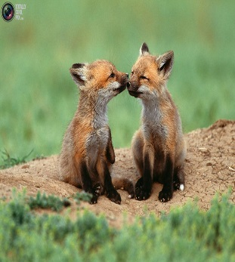
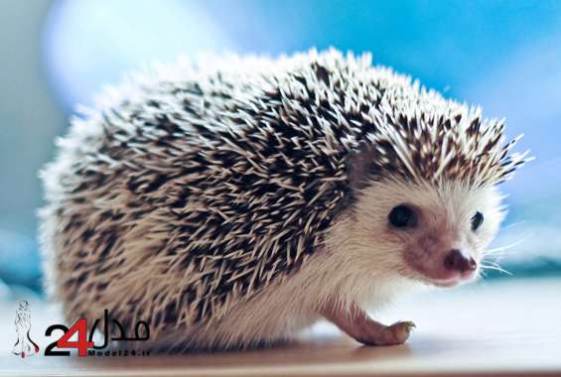
علوم پایۀ اول ابتدایی
درس 4
انتظارات(اهداف):
سطح 1- دانش آموزان ويژگي رشد، حركت و غذا خوردن و برخي از تفاوت هاي ظاهري يك جانور محيط اطراف
خود را بيان كنند.
سطح 2- دانش آموزان در فهرستي سه ويژگي اصلي دو يا چند جانور مقايسه مي كند و به اين ترتيب گوناگوني
جانوران نشان دهد.
سطج 3- دانش آموزان جانوران را با توجه به تفاو تها و شباه تهاي آن ها طبقه بندي كرده و در اين طبقه بندي
به گوناگوني هم توجه كنند.

Slide 6
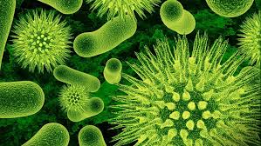
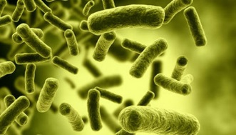
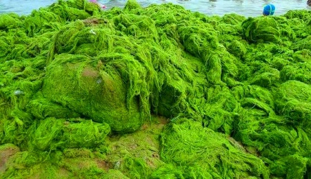
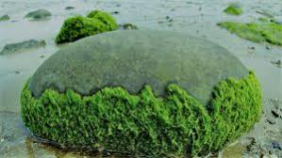

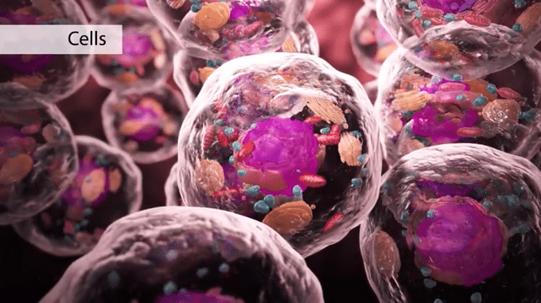
علوم پایۀ اول ابتدایی
درس 4
موجودات زنده به گرو ههاي آغازيان ساده مانند: باكتري ها و جلبك هاي ذره بيني، آغازيان پيش رفته مثل: جلبك ها سبز، گياهان، جانوران و قار چها طبقه بندي مي شوند.
بدن همه ي جانداران به جز ويروس ها از سلول ساخته شده است.
فقط در سلول هاي آغازيان ساده هسته ي مشخص وجود ندارد. در تمام جانداران ديگر، سلول ها هسته دارند.
دانستني هاي معلم:
بخش اول

Slide 7
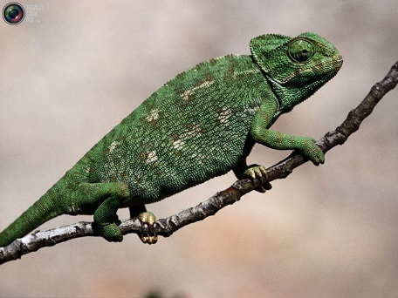
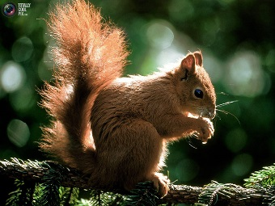
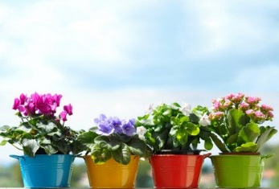
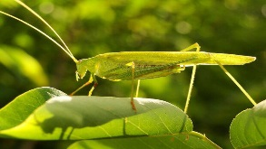
علوم پایۀ اول ابتدایی
درس 4
همه ي جانداران درخاصه ي زير مشترك اند:
همه ي آن ها با خوردن انرژي لازم را براي حركت كردن وانجام اعمال حياتي مختلف براي كار دستگا ههاي بدن را دريافت ميكنند.
همگي، توانايي حركت كردن به شكل هاي مختلف را دارند و اين حركت براي تغيير دما، رطوبت، كمبود اكسيژن، ... يا به دست آوردن غذا صورت مي گيرد.
با وجود شباهت هاي زياد ميان جانداران، تفاوت هايي هم در شكل بدن و نوع رفتار ميان آن ها وجود دارد. حتي اين تفاوت را در ميان اعضاي يك گونه هم مي توان يافت كه به كمك آن ها، تشخيص و شناسايي آن ها ممكن مي شود. مثلاً دو نفر انسان را كاملاً مشابه نمي توان در دنيا پيدا كرد.
دانستني هاي معلم:
بخش دوم

Slide 8
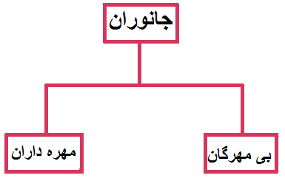
علوم پایۀ اول ابتدایی
درس 4
تفاوت هاي جانوران به ساختمان بدن و نوع عمل آن ها مربوط مي شود:
از لحاظ ساختماني گروه بزرگي از جانوران در داخل بدن اسكلت استخواني يا غضروفي دارند كه به آنها مهره دار مي گويند.
دليل اين نوع نام گذاري در ستون مهره هاست كه بخش اصلي اسكلت داخلي را تشكيل مي دهد و استخوانهاي ديگر به آنها متصل است اسكلت، تكيه گاه ماهيچه ها و نگه دارنده ي شكل بدن و محافظت كننده اندام هاي حياتي مانند قلب، شش و مغز است.
دانستني هاي معلم:
بخش سوم

Slide 9
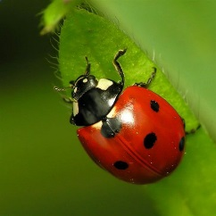
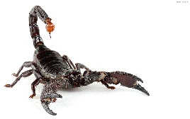
علوم پایۀ اول ابتدایی
درس 4
در گروه ديگر كه بي مهره ناميده مي شوند، اسكلت داخلي وجود ندارد و در بيش تر آن ها، نوعي پوشش در
سطح بدن ديده مي شود كه همان وظايف اسكلت داخلي را انجام مي دهد.
مقایسه مهره داران بی مهره ها
مهره داران (ماهي ها، دوزيستان، خزندگان، پرندگان و پستانداران) در مقايسه با ب يمهره ها (اسفنج ها، كيسه
تنان، كر مها، نرم تنان، خارتنان و بند پايان) جثه هاي بزر گتري دارند، زيرا اسكلت خارجي به علت انعطاف
ناپذيري با سنگيني زياد مانند صدف ها مانع رشد بيش تر بدن مي شود و از سرعت حركت مي كاهد.
دانستني هاي معلم:
بخش چهارم

Slide 10

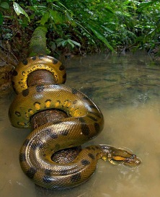
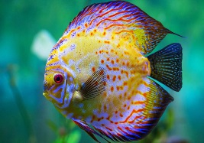
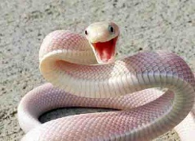
علوم پایۀ اول ابتدایی
درس 4
دانستني هاي معلم:
بخش پنجم
تفاوت در نوع محيط زندگي باعث ايجاد تفاوت در رفتارهاي انتخاب غذا و نوع آ نها هم مي شود :
مثلاً جانوري كه گوشتخوار است اگر دندان داشته باشد از آن فقط براي گرفتن طعمه استفاده مي كند. اما جانوران علفخوار از دندا نهاي پهن براي خرد كردن علف استفاده مي كنند قوي و بزرگ براي حركت سريع و دنبال كردن طعمه باشند، به همين علت است كه پاهاي يك ببر يا پلنگ قوي و كلفت است. در عوض علفخواران نسبت به گوشتخواران تندتر حركت مي كنند زيرا غذا آن ها از جاي خود فرار نمي كنند.
همه ي گرو ههاي مهره داران به جز ماهي ها داراي دو جفت دست و پا هستند اما متناسب با نوع
محيط و نوع غذا، شكل دست و پا تغيير ميكند چنان كه در پرنده ها، دست ها تبديل به بال شده يا در مارها دست و پاها از بين رفته است.

Slide 11
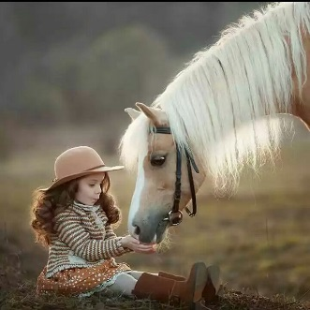
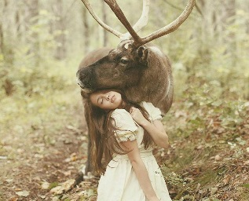
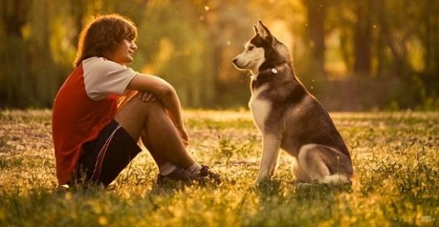
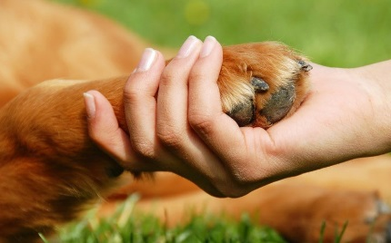
علوم پایۀ اول ابتدایی
درس 4
در درس چهارم که موضوع آن، جانوران است،
دانش آموزان با موارد زیر آشنا می شوند:
ارتباط زندگی انسان با جانوران مختلف
آگاهی از مهم ترین منابع غذایی
نحوه حرکت، رشد و زندگی و تولید مثل جانوران مختلف
نکات ریز تدریسی:
بهتر است برای درک کامل این مبحث هر دانش آموزی یک جانور از محیط زندگی خود را انتخاب کند.
در مورد نحوه حرکت، رشد و زندگی این جانور اطلاعات جمع کند.
تفاوت ها و شباهت های این جانور را با دیگر موجودات زنده بررسی کند.

Slide 12
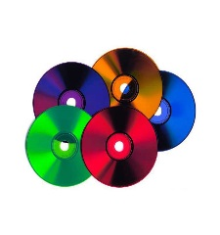
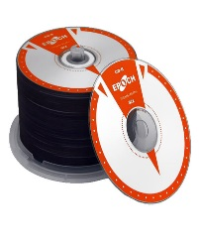
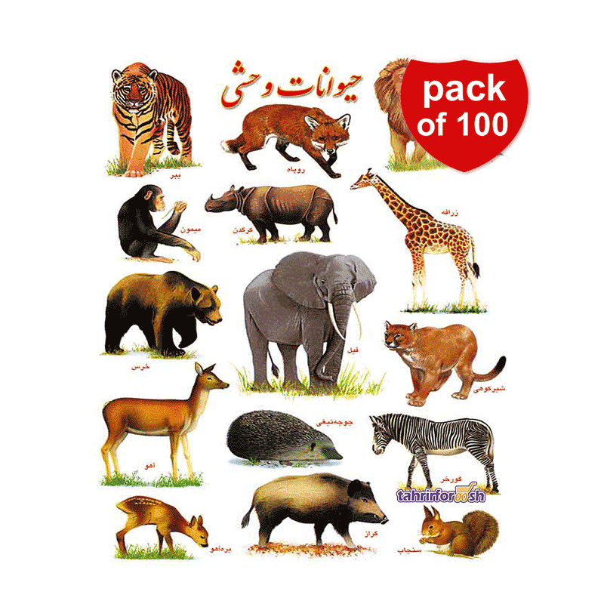
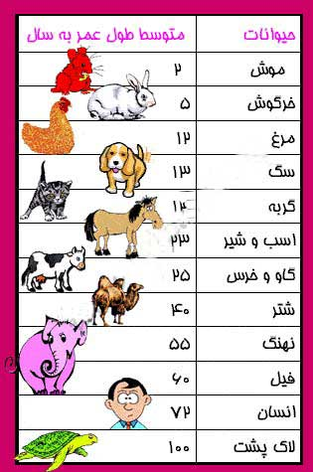
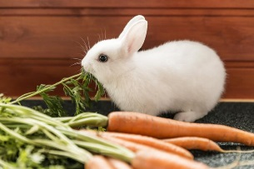
علوم پایۀ اول ابتدایی
درس 4
- فيلم و لوح فشرده آموزشي - تصاوير جانوراني كه دانش آموزان با آ نها آشنا هستند و چند تصوير ناآشنا (بهتر است تصاوير از تعداد دانش آموزان بيش تر باشد تا حق انتخاب را داشته باشند. - بر چسب تصويري جانوران براي فهرست كردن - جدول مقايسه اي براي طبقه بندي جانوران - تهيه غذا و جاي مناسب براي نگه داري جانور يا جانوران
وسايل و مواد آموزشي:

Slide 13


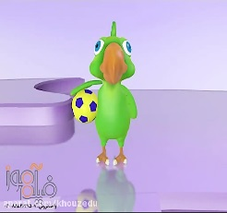
علوم پایۀ اول ابتدایی
درس 4
فیلم آموزشی درس چهارم:
<دنیای جانوران >
ماجراهای فندق

Slide 14
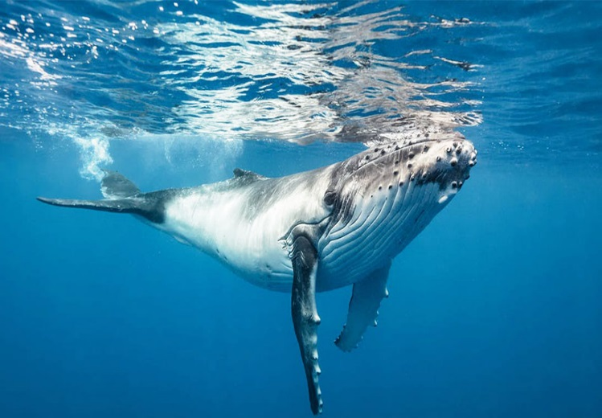
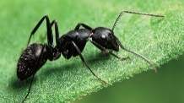
علوم پایۀ اول ابتدایی
درس 4
اما بخش تدریس_
مطالبی که معلم حین تدریس باید به دانش آموزان منتقل کند:
همه جانوران مثل هم نیستند.
جانوران ، شکل و اندازه های گوناگون دارند. بعضی از آنها بزرگ و بعضی کوچک هستند.
همه حیوانها غذا می خورند ، راه می روند ، نفس می کشند.
به همه دانش آموزان می گوییم که عکس یک جانور را به کلاس بیاورند و درباره آن صحبت کنند.

Slide 15
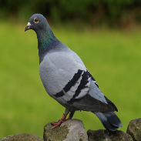
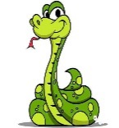
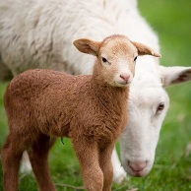
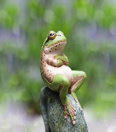
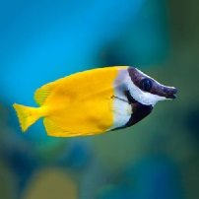
علوم پایۀ اول ابتدایی
درس 4
جانوران:
۱ _ پرندگان: مانند کبوتر – کلاغ
۱ -پرندگان
۲ _ خزندگان: مانند مار- سوسمار
۲- خزندگان
۳_ پستانداران : مانند گوسفند – گربه
۳ - پستانداران
۴ _ دوزیستان: مانند قورباغه – وزغ
۴ - دوزیستان
5_ ماهی ها: مثل انواع ماهیها
۵ - ماهیها

Slide 16
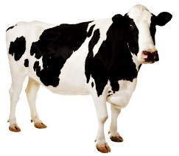


علوم پایۀ اول ابتدایی
درس 4
غذاهای جانوران مختلف است:
جانورانی که گیاه می خورند به آنها گیاه خوار ( علف خوار ) می گویند.
مانند : اسب – بز-گاو – گوسفند.
جانورانی که گوشت می خورند به آنها گوشتخوار می گویند.
مثل پلنگ – سگ – گرگ –گربه.
بعضی از جانوران دانه می خورند و به آنها دانه خوار می گویند.
مانند : گنجشک – کبوتر – جوجه.
انسان موجودی است که گوشت می خورد ، گیاه می خورد ، دانه می خورد.

Slide 17
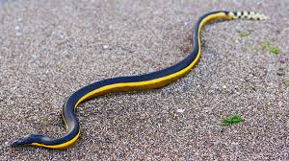
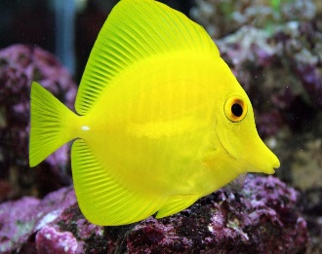
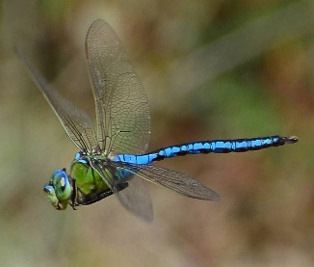
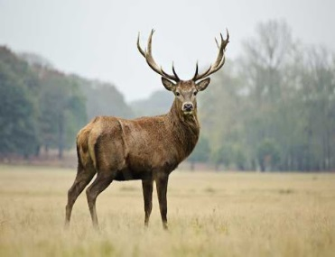
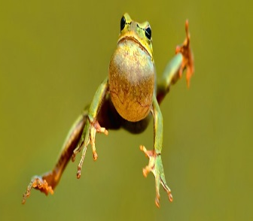
علوم پایۀ اول ابتدایی
درس 4
نوع حرکت جانوران:
جانورانی که دست و پا ندارند می خزند مانند : مار – تمساح – سوسمار.
ماهی شنا می کند.
سنجاقک پرواز می کند.
گوزن می دود.
قورباغه می جهد.
همه غذا می خورند
همه حرکت می کنند
همه جانوران در سه ویژگی مشترک هستند:
همه رشد می کنند و بزرگ می شوند

Slide 18
علوم پایۀ اول ابتدایی
درس 4
پژوهش دانش آموز :
1 – گروه بندی دانش اموزان و تحقیق آنها بر اساس گروه بندی جانوران( پرندگان – خزندگان – پستانداران – دوزیستان) باید تحقیق به طور کامل باشد
2- انجام آزمایش زیر و ارائه نتیجه به کلاس
(درون ظرف شیشه ای مقداری خاک نرم بریزید یک جمله تند خیس را که در زمین گذاشته و مورچه در آن جمع می شود را برداشته درون شیشه می گذاریم و بعد هم مقداری شیرینی ریز شده روی خاک می ریزیم و کمی آب هم روی خاک می پاشیم در آن ( شیشه ) را با پارچه محکم می بندیم و ظرف را در جای تاریک قرار می دهیم
تا تکان نخورد و هر روز ،به شیشه نگاه کرده و اتفاقات را نقاشی کن.)

Slide 19
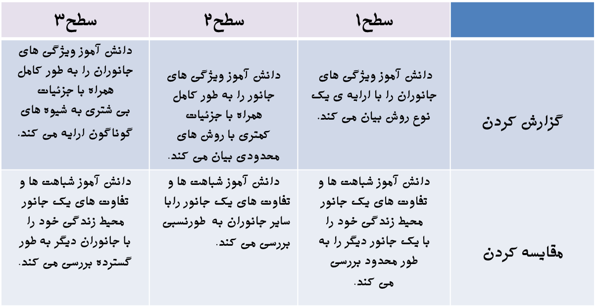
علوم پایۀ اول ابتدایی
درس 4
ارزشيابي:
ملاك ها و سطوح عملكرد:

Slide 20
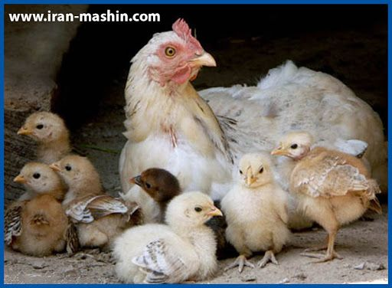
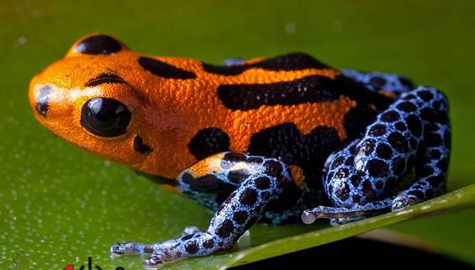
علوم پایۀ اول ابتدایی
درس 4
ابزار و روش هاي ارزشيابي:
1) دانش آموزان از بين عكس چند جانور دو مورد را انتخاب و از جند نظر مقايسه كند.
2) دانش آموزان ازبين چند تصوير موجود غير زنده وجانور را طبقه بندي مي كند و
دليل آن را بيان مي كنند.

Slide 21
علوم پایۀ اول ابتدایی
درس 4
نقد و بررسی درس چهارم:
صفحه28
زیاد بودن مربع های شگفت انگیز
صفحه29
تمرین 5:- نا منظم بودن رنگ لباس بچه 2- درست نکشیدن سایه ها3- بدآموزی در نحوه درست کردن کباب(روشن کردن آتش در پارک) 4- نشستن بر روی چمن و پهن کردن وسایل روی چمن
صفحه33
نامفهوم بودن سوال برای بچه ها(انگشت دست و شکل های هندسی)

Slide 22
درس 5 در یک نگاه:
زندگي ما و همه جانوران به گياهان وابسته است.
اكسيژن مصرفي، غذا و حتي داروهاي مورد نياز ما راگياهان تأمين مي كنند. بسياري از مشاغل به پرورش گياهان و استفاده هاي اقتصادي از آن ها مربوط است. تنوع آب و هوايي موجب شده در مناطق مختلف كشور ما گياهان و محصولات گياهي گوناگون در زمان هاي مختلف از سال در دسترس باشند.
در اين درس دانش آموزان گياهان را در طبيعت و محيط اطراف محل زندگي خود را مشاهده مي كنند، بااندام های گياهان آشنا مي شوند، آن ها را توصيف و مقايسه مي كنند، اندام هاي گياهان به ويژه بخشهاي خوراكي راطبقه بندي مي كنند، درباره فايده هاي گياهان براي انسان و جانوران، مصرف بهينه از آ نها اطلاعات جمع آوري كنند، دانه لوبيا مي كارند و مراحل رشد آن را مشاهده و گزارش مي كنند.
علوم پایۀ اول ابتدایی
درس 4
درس
پنجم
: دنیای جانوران

Slide 23
علوم پایۀ اول ابتدایی
درس 5
انتظارات(اهداف):
سطح 1- مواردي از استفاده از آب و مكان هايي كه آب در آن جا يافت مي شود را نام ببرند و راهي براي صرفه جويي در مصرف آب و حفظ سلامت آن پيشنهاد دهند.
سطح 2- با همكاري يكديگر فهرست متنوعي از موارد استفاده از آب و مكان هايي كه در آنجا آب يافت مي شود
را تهيه كرده و به برخي از مسيرهايي كه آب از محل انتقال تا محل مصرف طي مي نمايد اشاره كنند.
سطج 3- با همكاري يكديگر فهرست متنوعي از موارد استفاده از آب و منابعي كه اين اب از آنجا تأمين ميگردد را تهيه كرده و مسير انتقال آب در محل سكونت خود را از محل انتقال تا محل مصرف رسم نمايند.

Slide 24
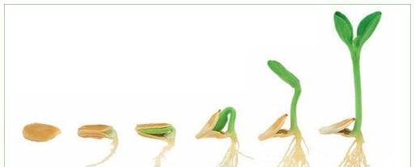
علوم پایۀ اول ابتدایی
درس 5
در درس پنجم که در مورد گیاهان است، دانش آموزان با:
انواع گیاهان، اندام آنها، نحوه رشد آنها، فایده آن در زندگی انسان و .. آشنا می شوند.
نکات ریز تدریسی :
از دانش آموزان بخواهید دانه های لوبیا و …. را در خاک بکارند و مراحل رشد آنها را گزارش دهند.
لیستی از چگونگی رشد گیاه، مراحل رشد، اندام گیاه و … تهیه کرده و در کلاس درس بیان کند.
در آخر توضیح دهد که وجود گیاه در زندگی انسان چه فوایدی دارد.

Slide 25


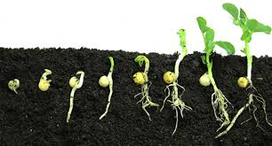
علوم پایۀ اول ابتدایی
درس 5
دانه هاي لوبيا در محل مرطوب جوانه مي زنند .دانه هاي لوبيا معمولاً رشد سريعي دارند
و براي مشاهده جوانه زدن و رشد يك گياه مناسب اند.
براي آن كه گياه لوبيا دانه بدهد بايد درفصل مناسب محل و در زير آفتاب
(مثلاً در باغچه ي حياط مدرسه) رويانده شود.
دانستني هاي معلم:

Slide 26

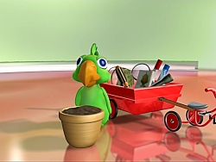
علوم پایۀ اول ابتدایی
درس 5
فیلم آموزشی درس پنجم:
<دنیای گیاهان>

Slide 27

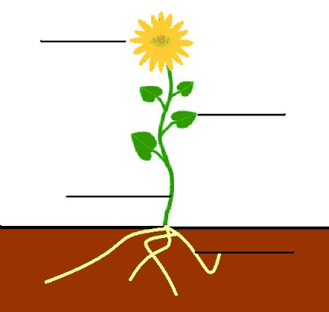
قسمت های مختلف یک گیاه آفتابگردان
علوم پایۀ اول ابتدایی
درس 5
اما بخش تدریس_
مطالبی که معلم حین تدریس باید به دانش آموزان منتقل کند:
به همه گلهای کوتاه و بلند و درختهای بلند و کوتاه و چمن ها علف ها گیاه می گویند.
گیاهان قسمت های مختلفی دارند.
یک گیاه ریشه، ساقه ، برگ دارد.
مثلا قسمت های مختلف یک
گیاه آفتابگردان به شکل روبروست:
گیاهان باهم فرق دارند.
بعضی از گیاهان گل و میوه دارند بعضی گل و میوه ندارند.
گل
برگ
ساقه
ریشه

Slide 28
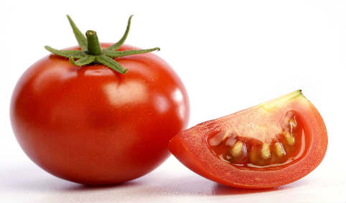
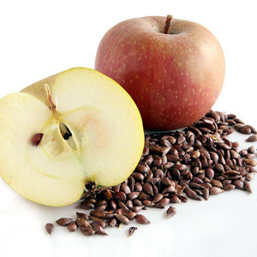


علوم پایۀ اول ابتدایی
درس 5
در این مرحله یعنی بعد از این که معلم گیاه را به دانش آموزان شناساند ،
میتواند فعالیت های زیر را برای دانش آموزانش در نظر بگیرد:
یک سیب و یک گوجه فرنگی را نصف کنید بگویید درون آنها چه می بینید؟
در محلی که شما زندگی می کنید، چه گیاهانی می رویند و از آن چه استفاده هایی می کنند؟
دانه ی لوبیا را بکارید وقتی گیاه رویید آن را به هم کلاسی هایتان نشان بدهید.

Slide 29


علوم پایۀ اول ابتدایی
درس 5
گیاهان رشد می کنند .

Slide 30
علوم پایۀ اول ابتدایی
درس 5
موادو وسايل لازم:
زردچوبه، كلم قرمز، پوست بادنجان و چاى
آب رنگ بسازيد.
با چيزهايى مثل زردچوبه، كلم قرمز، پوست بادنجان و چاى با كمك
يك بزرگ تر مى توانيد آب رنگ
بسازيد و با آن نقّاشى كنيد.
زنگ آزمایش:

Slide 31




علوم پایۀ اول ابتدایی
درس 5
فایده های گیاهان:
از گیاهان استفاده زیادی می شود مثلًا از بعضی گیاهان به جز استفاده خوراکی(روغن)
عطر ، عرقیات ، پنبه ، رنگ و مواد دارویی درست می شود.

Slide 32





بیشتر غذاهای ما از گیاهان به دست می آید.
علوم پایۀ اول ابتدایی
درس 5
جانوران نیز از گیاهان استفاده می کنند .

Slide 33


گیاهان فایده های زیادی دارند
علوم پایۀ اول ابتدایی
درس 5
در پایان این بخش دانش آموزان باید به سوالات زیر پاسخ دهند:
چه راههایی برای حفظ گیاهان می شناسید؟
گیاهان برای شاداب و سالم ماندن به خاک مناسب – نورخورشید و آب احتیاج دارند.
اگر گیاهان نباشند چه می شود؟
زندگی ما انسانها و حیوانات به خطر می افتد و ما و حیوانات ازبین می رویم.

Slide 34

علوم پایۀ اول ابتدایی
درس 5
ارزشيابي:
ملاك ها و سطوح عملكرد:

Slide 35

علوم پایۀ اول ابتدایی
درس 5
ادامه: ملاك ها و سطوح عملكرد
روش و ابزار ارزشيابي :
استفاده از موقعيت هاي واقعي در محيط طبيعي موقعيت مناسبي براي ارزشيابي از عملكرد دانش آموزان است.

Slide 36
علوم پایۀ اول ابتدایی
درس 5
نقد و بررسی درس پنجم:
در تم گیاهان که مورد علاقه دانش آموزان است، اگر مراحل رشد یک گیاه نشان داده شود ،خوب است .
قسمتهای یک گیاه با کشیدن گیاه وفلش نشان داده شود.
بازی در قسمت صفحه ی 36 جالب است .
قسمتهای دراختیار شما ، باعث می شود که هم معلم وهم دانش آموز آزادی عمل داشته باشند وبه صور
واگرا پیرامون درس علوم تحقیق کرده وبه کلاس ارائه دهند
فعالیتهای خارج از کلاس صفحه ی 40،درس کلاس را به محیط پیرامون ربط داده وباعث یادگیری بیشتر
می شود .
فعالیت گروهی صفحه ی 41 باعث می شود که هم فعالیت گروهی را یاد بگیرند وهم راه بازیافت کردن را
آموزش ببینند.
صفحه34:
الگو ها خیلی زیاد سخت و زمانی که دانش آموز انجام می دهد فوق العاده صفحه نا مرتب بنظر می رسد.
صفحه36
تم 6:- نامشخص بودن مکان(کتابخانه یا خانه) 2- نامنظم بودن پنجره 3- نامفهوم بودن تابلوهای دیوار

Slide 37

علوم پایۀ اول ابتدایی
درس 6
درس
ششم
:زمین خانه ی پرآب ما
ازآنجايي كه زندگي ما انسان ها و همه موجودات زنده به آب وابسته است و در حال حاضر بخش زيادي از
مردم جهان خصوصاً در كشور هاي فقير با مشكل كمبود آب روبرو مي باشند. تغيير روش هاي زندگي مردم نياز
به آب آشاميدني سالم را در كشور ما مانند بسياري از كشور هاي جهان افزايش داده است و
از سوي ديگرتوليدات صنعتي و روش هاي زندگي موجب آلوده شدن منابع آب شيرين شده است ضروري است دانش آموزانبا آب به عنوان منبع حياتي اشنا شوند و حساسيت لازم را براي استفاده بهينه از آن بدست اورند.
در اين درس
دانش آموزان با جمع آوري اطلاعات، گفتگوي جمعي، پي خواهند برد كه در بيشتر جا هاي زمين آب به فراواني
يافت مي شود، همه جانداران به آب نياز دارند، آب به شكل هاي گوناگون در زمين يافت مي شود، اما همه آبها قابل آشاميدن نيستند و به دليل محدوديت منابع آب شيرين بايد در مصرف آن صرفه جويي كرد
و از آلوده نمودن آب خودداري نمود.
درس 6 در یک نگاه:

Slide 38
علوم پایۀ اول ابتدایی
درس 6
انتظارات(اهداف):
سطح 1- مواردي از استفاده از آب و مكان هايي كه آب در آن جا يافت مي شود را نام ببرند و راهي براي
صرفه جويي در مصرف آب و حفظ سلامت آن پيشنهاد دهند.
سطح 2- با همكاري يكديگر فهرست متنوعي از موارد استفاده از آب و مكان هايي كه در آنجا آب يافت مي شود
را تهيه كرده و به برخي از مسيرهايي كه آب از محل انتقال تا محل مصرف طي مي نمايد اشاره كنند.
سطج 3- بود با همكاري يكديگر فهرست متنوعي از موارد استفاده از آب و منابعي كه اين اب از آنجا تأمين
ميگردد را تهيه كرده و مسير انتقال آب در محل سكونت خود را از محل انتقال تا محل مصرف رسم نمايند.

Slide 39




علوم پایۀ اول ابتدایی
درس 6
آب فعال ترين ماده ي موجود در روي زمين است.
اين ماده در طبيعت به شكلهاي مختلف و در نقاط گوناگوني پراكنده است.
حدود97/2 درصد كل آب هاي زمين در اقيانوس ها جاي دارد، كه براي مصارف ، كشاورزي، صنعت و شرب
مناسب نيست.
حدود 2/15 درصد حجم آب ها دريخچال هاي موجود در نواحي سرد قطبي جاي دارند، كه اين حجم از آب بزرگترين منبع آب شيرين زمين است.
حدود 0/5درصد از آب ها در زيرزمين و حدود 0/001 درصد در هوا وحدود0/0001 درصد در رودخانه ها جاري اند.
دانستني هاي معلم:
بخش اول

Slide 40


علوم پایۀ اول ابتدایی
درس 6
در طبيعت هيچ آبي صددرصد خالص نيست، بلكه مواد مختلفي در آن حل شده است.
مقدار و نوع موادحل شده در آب، كاربرد آب براي مصارف گوناگون را مشخص مي كند.
آب هايي كه براي شرب، كشاورزي و صنعت مناس باند معمولاً آب شيرين مي نامند.
در آ بهاي خيلي شيرين كمتر از 100ميلي گرم مواد مواد محلول وجود دارد.
اين گونه آب ها را در نقاط مختلف جهان در بطر يهاي مخصوصي با قيمت گران به فروش مي رسانند
دانستني هاي معلم:
بخش دوم

Slide 41



علوم پایۀ اول ابتدایی
درس 6
گذشته از تغييرات طبيعي آب، فعالیتهاي آدمي نيز در اين ميان بي تأثير نيست،
مثلاً در نقاطي كه زمين را براي كارهاي جاده سازي آماده مي كنيم، ميزان فرسايش را در برابر نقاط پوشيده از گياه، تا2000 بار شديدتر مي سازيم اما از آن مهم تر، تخليه فاضلابها به درون رودها و درياچه هاست كه باافزايش جمعيت مقدار فاضلابها هم چنان رو به فزوني است.
اقيانوس ها پر از آب اند اما بيش تر نياز ما به آب شيرين است. گياهاني كه در كشاورزي مورد استفاده ما هستند با كمك آب دريا رشد نمي كنند واين آب براي آبياري مناسب نيست.
دانشمندان پيش بيني مي كنند كه در آينده ي نزديك منابع آب شيرين موجود جوابگوي نيازهاي جمعيت دنيا نخواهد بود، بنابراين در كشورهايي كه در كنار دريا قراردارند و دچار كم آبي هستند، امكان شيرين كردن آب دريا تحت مطالعه قرار دارد.
دانستني هاي معلم:
بخش سوم

Slide 42




علوم پایۀ اول ابتدایی
درس 6
در درس ششم که در مورد زمین خانه آبی ما است،
دانش آموزان با فعالیت های زیر آشنا می شوند:
آشنایی با آب به عنوان منبع حیاطی زندگی انسان
فراوان بودن آب در جهان
وابسته بودن زندگی انسان و حیوانات مختلف به آب
وجود شکل های مختلف آب در کره زمین
آشنایی با آب آشامیدنی و غیر آشامیدنی
نحوه استفاده درست از آب
آشنایی با چرخه طبیعت و شکل گیری آب

Slide 43





علوم پایۀ اول ابتدایی
درس 6
نکات ریز تدریسی:
1- از طریق ماکت ها و تصاویر مختلف و جذاب نحوه پیدایش آب و چرخه طبیعت را به دانش آموزان آموزش دهید
2- از آنها بخواهید در خانه این ماکت را تهیه کنند تا کامل مراحل آن را یاد بگیرند.
3- در مورد نحوه مصرف صحیح آب توضیح داده و سوال های مرتبط بپرسید.
اینگه چگونه دست و صورت خود را می شویید؟
یا هنگام مسواک زدن شیر آب را باز می گذارید؟
4- ازآنها بخواهید به والدین خود طریقه مصرف درست آب را بعد از آموزش در کلاس بیان کنند و مراقب
مصرف بی رویه اب در خانه باشند.
5- مقدار آبی در ظرفی ریخته و از آنها این سوال را بپرسید که با این مقدار آب چه کاری می توانید انجام دهید.
در واقع با این سوال آنها را در مورد نحوه مصرف درست آب، به فکر وا می دارید.
6- برای آشنایی دانش آموزان با اشکال مختلف آب می توانید یک تکه یخ به کلاس آورده و از دانش آموزان بخواهید آن را لمس کنند.

Slide 44




علوم پایۀ اول ابتدایی
درس 6
فیلم آموزشی درس ششم:
<زمین خانه ی پرآب ما>

Slide 45


علوم پایۀ اول ابتدایی
درس 6
اما بخش تدریس_
آب
مطالبی که معلم حین تدریس باید به دانش آموزان منتقل کند:
آب مایه ی زندگی و حیات است.
اگر آب نباشد ما نمی توانیم زندگی کنیم.
آب در رودخانه ، دریاچه ، دریا ، آبشار ، جوی پیدا می شود.

Slide 46




علوم پایۀ اول ابتدایی
درس 6
پرسش و پاسخ:
از آب چه استفاده هایی می کنیم؟
از آب برای پختن غذا ، حمام کردن ، رتمیزی خوردن و نظافت ، آب دادن به درختها و
گلها و چمن ها و شستن لباسها و دادن به جانوران و گیاهان استفاده می شود.
اگر روزی آب لوله کشی قطع شود ، چه مشکلاتی برای ما به وجود می آید؟
-نمی توانیم غذا بخوریم ، حمام نمی توانیم کنیم ، به درختها نمی توانیم آب بدهیم ،
جانوران از بین می روند . کره زمین مانند یک توپ گرد است که بیشتر کره زمین را آب فرا گرفته است.

Slide 47




علوم پایۀ اول ابتدایی
درس 6
ادامه پرسش و پاسخ:
آب روی زمین به چه شکل هایی و در کجاها وجود دارد؟
مثل دریاچه ها – دریاها – رودخانه ها – اقیانوسها – چشمه ها و غیره
آیا در بدن ما ، جانوران و گیاهان هم آب وجود دارد؟ بله
چه جانورانی را می شناسید که در آب زندگی می کنند؟ ماهی ، دلفین ، نهنگ ، مرجان آبی ، اسب دریایی

Slide 48
علوم پایۀ اول ابتدایی
درس 6
بازى زير آب يا روى آب يادتان هست؟
وسایلی مانند توپ کوچک – پاک کن – ماسه
مداد – گیره ی فلزی – خمیر – مجسمه
یکی یکی در ظرف آب بیاندازید .
ببینید کدام روی آب و کدام زیر آب می رود بعد آنها را در آورده به دو گروه طبقه بندی کنید.
چگونه اين طبقه بندى را انجام داديد؟
چگونه مى توانيد اين وسيله ها را به سه گروه طبقه بندى كنيد؟
در پايان اين فعّاليت دست هاى خود را با آب و صابون بشوييد.
زنگ بازی:

Slide 49

علوم پایۀ اول ابتدایی
درس 6
نگهبان آب
چرا باید در مصرف آب صرفه جویی در مصرف آب می شناسید؟
شیرآب را محکم ببندیم و اگر شیر آب خراب است آنرا تعمیر کنیم.
برای مسواک زدن می توانیم از یک لیوان آب استفاده کنیم.
چگونه می توانید از هدر رفتن آب جلوگیری کنید؟
مثالً ازآب شهری برای شستن ماشین یا حیاط استفاده نکنیم.
چه چیزهایی آب را آلوده می کند؟ زباله – وارد شدن فاضالب به آبها

Slide 50


علوم پایۀ اول ابتدایی
درس 6
دریا:
آب بسیار که محیط وسیعی را فراگیرد و به اقیانوس راه دارد را دریاگویند.
فواید دریا:
1- مواد غذایی مثل ماهی ها و میگوها
2-حمل و نقل از طریق دریا بوسیله ی کشتی های غول پیکر
3-استخراج نفت و گاز
4-شنا
5- قایقرانی
6-غواصی
و...

Slide 51

علوم پایۀ اول ابتدایی
درس 6
بديهي است دانش آموز بايد احساس كند كه شما به تلاش وي در انجام فعاليت ها بدون توجه به حاصل كار وي نيز اهميت ميدهيد بنابراین لازم است که ارزشیابی صورت گیرد.
ملاك ها و سطوح عملكرد:

Slide 52
علوم پایۀ اول ابتدایی
درس 6
نقد و بررسی درس ششم:
در تم 6 زمین خانه پر آب ما.جمع آوری اطلاعات باعث می شود که بصورت متنوع اطلاعات راجمع آوری کنند.
صفحه ی 45باعث تقویت انشا وداستان سازی در دانش آموزان می شود .
نگهبان آب شدن در صفحه ی 46 باعث می شود که یاد بگیرد که چگونه آب را هدر ندهد.
صفحه ی 47 دانش آموز را نسبت به نگهداری از آب مسئولیت پذیر می کند .
اگر جمله ای به صورت اینکه اگر آب نبود چه می شد، قرارداده شود باعث می شود که درس ما
بیشتر بادرس ملی ارتباط پیدا کند.

Slide 53
علوم پایۀ اول ابتدایی
درس 6
ادامه نقد و بررسی درس ششم:
صفحه41
1- نامفهوم بودن هدف از این صفحه 2- نامشخص بودن مکان به دلیل نداشتن زمینه خیابان و...
3- نشستن راننده پشت فرمان هنگام پنچرگیری 4- نگه داشتن تاکسی در وسط خیابان
5- مشخص نبودن محل ایستادن اتوبوس در کنار یا وسط خیابان
صفحه42
تم7: 1- نامنظم بودن رنگ شلوار پسر 2- سن وتعداد شمع ها مشخص نیست(تم قبل مدرسه می رفتند)
3- نداشتن عینک مادر 4- عوض شدن شکل مادر 5- آویزان نبودن بادکنک ها به جایی
6- نامشخص بودن تابلو یا پنجره ها

Slide 54
علوم پایۀ اول ابتدایی
درس 6
ادامه نقد و بررسی درس ششم:
صفحه44
1- نامشخص بودن تکه های کیک 2- تعدا زیاد مربع های شگفت انگیز 3- الگویابی زیاداست
4- تعدادرنگها زیاد و متفاوت
صفحه45
1- تعداد زیاد تصویرها در یک صفحه و همین طور در صفحه 47، 2- کم بودن سطر برای تمرین
عدد 1و2 – اعدادی که باید در زیر این صفحه تکرار شود میتواند بیشتر باشد و در ضمن با قلم درشت نباشد.
صفحه46
مثل صفحات قبل و همین طور صفحات بعدی زیاد بودن الگوهای شطرنجی و زیاد بودن مربع های شگفت انگیز
و دو مجهوله بودن آن ها،باعث خسته شدن دانش آموزان و همین طور از دست دادن انگیزه برای ادامه رنگ
آمیزی و همین طور نامنظم رنگ آمیزی کردن دانش آموزان می شود.الگویابی زیاد- تعداد رنگها زیاد و متفاوت
-الگویابی حتما از خانه های شطرنجی بزرگ استفاده شود.

Slide 55






خیلی ممنون از همراهیتون
طراحی و دیزاین : حسین بهزاد
موفق باشید...

